Slide 1
关联子查询：
子查询的执行与主查询相关，需要执行多次
非关联子查询：
子查询的执行与主查询执行无关，只需要执行一次

Slide 2
关联子查询：
SELECT * FROM A
WHERE EXIST (SELECT cc FROM B WHERE B.cc=A.cc)
for a_row in a_rows
b_index_get(a_row)
非关联子查询：
SELECT * FROM A WHERE cc IN (SELECT cc FROM B)
a_index_get_all( b_get_all() )

Slide 3
关联子查询 与 非关联子查询的选择
当主表远大于从表时， 使用非关联子查询，
当主表远小于从表时， 使用关联子查询
背后的原因是 IO成本， 页加载的数量

Slide 4
视图的作用：
1、安全性：隐藏敏感字段， 限制修改
2、易用性：简化sql查询
CREATE VIEW t_demo AS
SELECT t1.name, t2.money FROM t1 JOIN t2 WHERE t1.id = t2.id

Slide 5
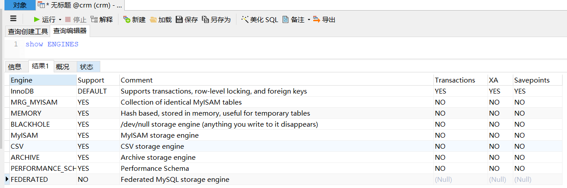
支持的存储引擎

Slide 6
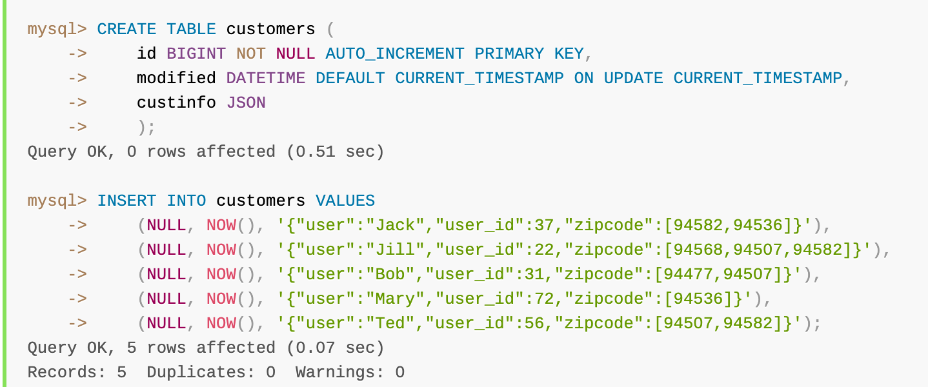
JSON类型

Slide 7
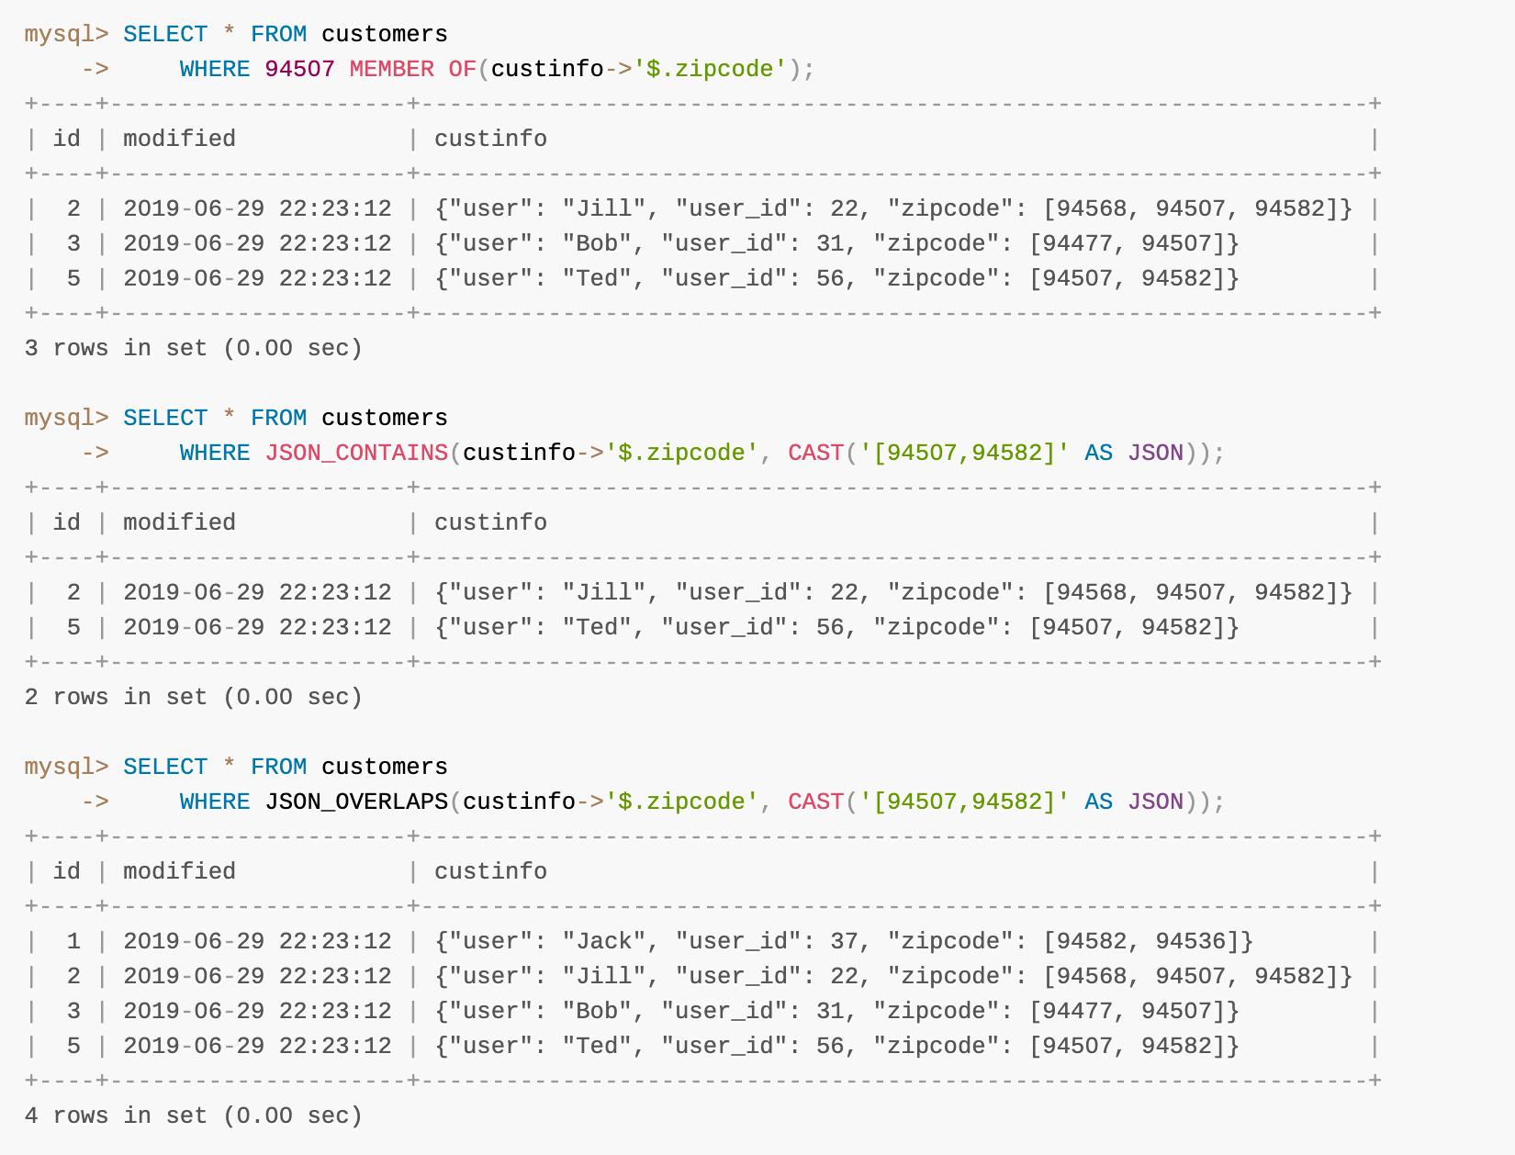
JSON类型

Slide 8
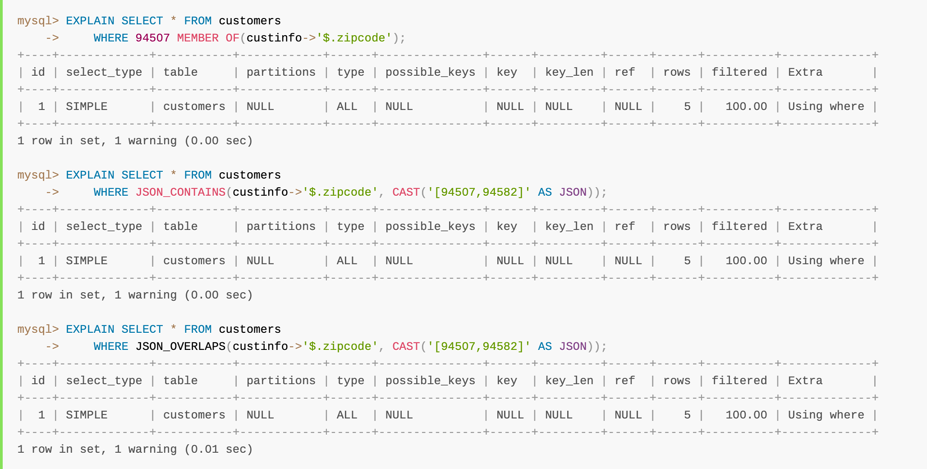
JSON类型

Slide 9
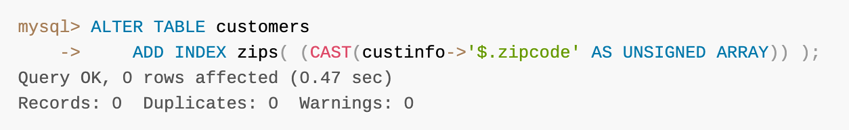
JSON类型

Slide 10
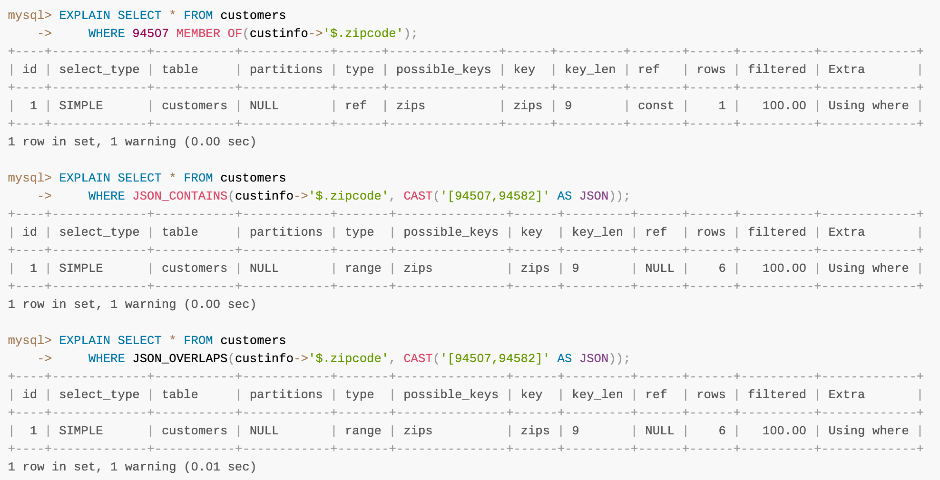
JSON类型

Slide 11
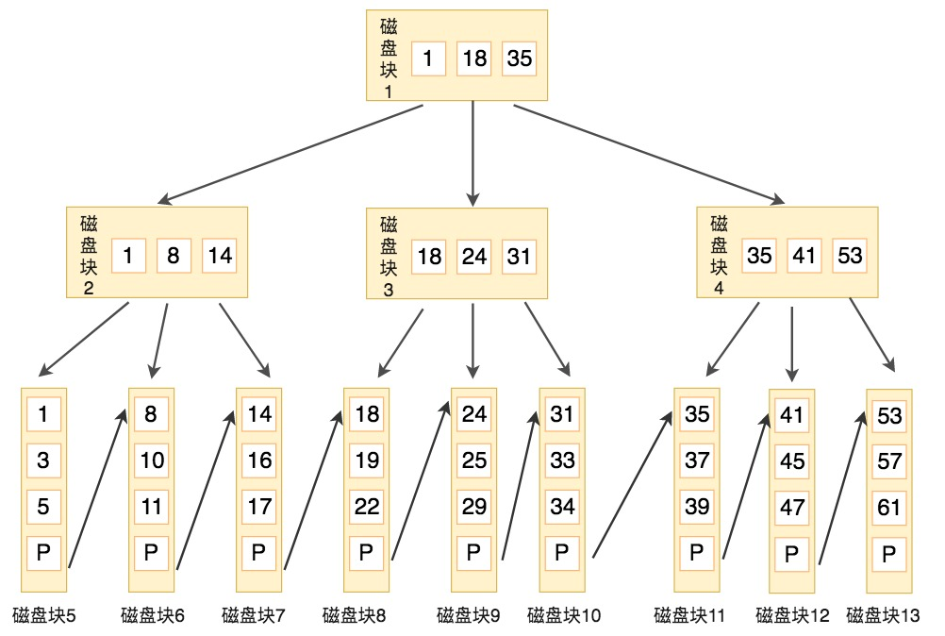
B+树（平衡多路搜索树）
B+树构造矮胖， 所需的磁盘IO次数更少
，更适合范围查询
1、孩子数量 = 关键字数量
2、非叶子节点的关键字会出现在子节点中，
并且作为最大或最小
3、非叶子节点仅保存索引， 不存数据、数据
存储在叶子节点中
4、所有关键字都在叶子节点中出现， 并构成一个有序链表

Slide 12
索引的类型
1、按功能分：
1、普通索引：没有任何约束，提高查询效率
2、唯一索引：数据唯一性，对null无效
3、主键索引（聚集）: not null + unique
2、按存储实现
1、聚集索引：按主键顺序落地数据，一步到位
2、非聚集索引：需要反查聚集索引
3、按字段个数：
1、单一索引
2、联合索引

Slide 13
建索引的考虑
1、数据量
2、数据分布情况
3、Distinct、Where、Group By 、Order By 的列
4、索引列不使用函数、不使用 IS NULL 或者 NOT NULL 判断
5、联合索引最左匹配原则

Slide 14
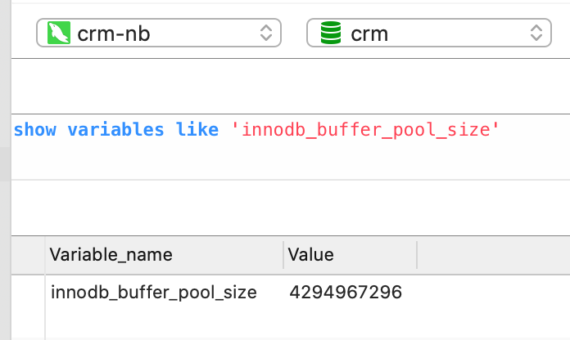
SQL执行的IO成本
页是Innodb存储引擎磁盘IO最小的存取单元
通过缓冲池减少IO次数
缓冲池提供了页写缓存, 页读缓存, 页预读缓存的功能
数据页加载的方式:
1、内存命中
2、随机读取
3、顺序读取
SHOW STATUS LIKE 'last_query_cost';

Slide 15
合适的索引
宽窄索引
回表: 数据库根据索引找到了数据行之后，还需要通过数据行中的主键再次到数据表中读取数据的情况。
过滤因子: 满足条件的行数与总数据的比值

Slide 16
三星索引
1、最小话需要扫描的索引片:
在WHERE条件语句中，找到所有等值谓词中的条件列， 将它们作为索引片中的开始列；
2、避免内存排序将:
GROUP BY和ORDER BY中的列加入到索引中；
3、避免回表查询:
将SELECT字段中剩余的列加入到索引中。
太大的联合索引会导致索引页存储的行数减少, 从而导致需要加载的页增多

Slide 17
事务 ACID：
1、Atomicty
2、Consistency
3、Isolation
4、Durability 通过回滚日志与重做日志实现，崩溃重启时，
继续执行

Slide 18
事务 ACID：
start transaction 或 begin 开启事务
commit 提交事务
savepoint [savepoint name] 创建保存点
rollback 或 rollback to [savepoint name] 回滚事务或保存点
set transaction 设置隔离级别
set autocommit = 0 关闭自动提交事务

Slide 19
事务的数据隔离问题：
1、脏读 Dirty Read： 读到了其他事务未提交的数据
2、不可重复读 Unrepeatable Read：对同一数据读取两次，结果不一致
3、幻读 Phantom Read： 范围条件查询中， 两次查询结果的结果条数不一致
幻读强调的是结果条数的增减

Slide 20
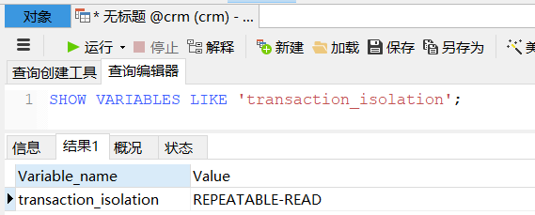
事务的隔离级别：
1、读未提交 READ UNCOMMITTED 脏读、不可重复读、幻读
2、读已提交 READ COMMITTED 不可重复读、幻读
3、可重复读 REPEATABLE READ 幻读
4、串行化 SERIALIZABLE 牺牲并发性

Slide 21
设置当前session的事务隔离级别
SET SESSION TRANSACTION ISOLATION LEVEL READ UNCOMMITTED;

Slide 22
锁与MVCC
按粒度分(粒度越小, 并发度越高, 上锁成本越高):
1、行锁 innodb, oracle, sql_server
2、页锁 sql_server
3、表锁 innodb, myisam, oracle, sql_server
按数据库管理角度分:
1、共享锁: 可读
2、排他锁: 不可读
3、意向锁: 给更大一级空间示意其子空间中是否有上锁, 提高 上锁时校验速度

Slide 23
锁与MVCC
按程序员的角度:
1、乐观锁: 使用版本号或时间戳 CAS 算法
2、悲观锁: 使用数据库自身的锁机制
如何防止死锁的发生
1、涉及多个资源, 并且获取资源的顺序是混乱的, 要一次性 锁定所有资源
2、如果表数据量大, 并且更新条数多, 可以采用锁升级, 给表 上锁
3、涉及多个资源, 并且获取顺序是一致的, 可以分开加锁

Slide 24
锁与MVCC
MVCC: Multiversion Concurrency Control
没有MVCC的情况下, 数据库如何做到可重复读
1、S1: select * from t1 where id = 1 for update;
2、S2: select * from t1 where id = 2; 卡住
有MVCC
S2就无需卡住, 就能做到可重复读

Slide 25
锁与MVCC
MVCC解决了什么
1、读写相互阻塞的问题, 提高了并发度
2、采用了乐观锁, 降低了死锁的概率
3、解决了一致性读的问题, 在某个时间点查询数据时，只能看到这个时间 点之前事务提交的结果，而不能看到这个时间点之后事务提交的结果
快照读
当前读

Slide 26
锁与MVCC
数据的多版本如何存储
事务版本号: 每开启一个事务，都会获得一个事务ID（事务版本号），ID是 自增的，通过ID大小，可以判断事务的时间顺序

Slide 27
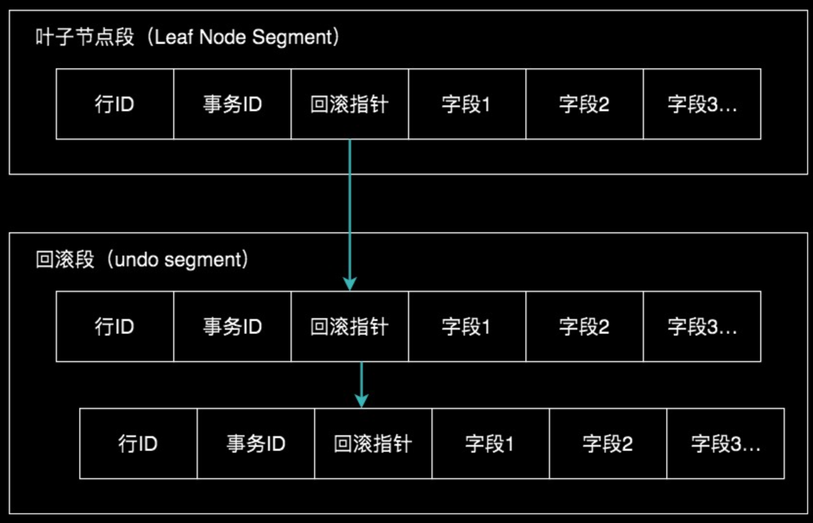
锁与MVCC
数据的多版本如何存储
在MVCC机制中，多个事务对
同一个行记录进行更新会产生
多个历史快照，这些历史快照
保存在Undo Log
db_row_id：隐藏的行ID，用来生成默认聚集索引。如果创建
数据表的时候没有指定聚集索引，InnoDB就会用这个
隐藏ID来创建聚集索引。
db_trx_id：最后一个对该数据进行插入或更新的事务ID。
db_roll_ptr：回滚指针，指向这个记录的Undo Log信息。

Slide 28
锁与MVCC
Undo Log
回滚指针将数据行的所有快照记录都通过链表串联起来，每个记录的快照都保存了当时的db_trx_id。想要找历史快照，就可以通过遍历回滚指针查找

Slide 29
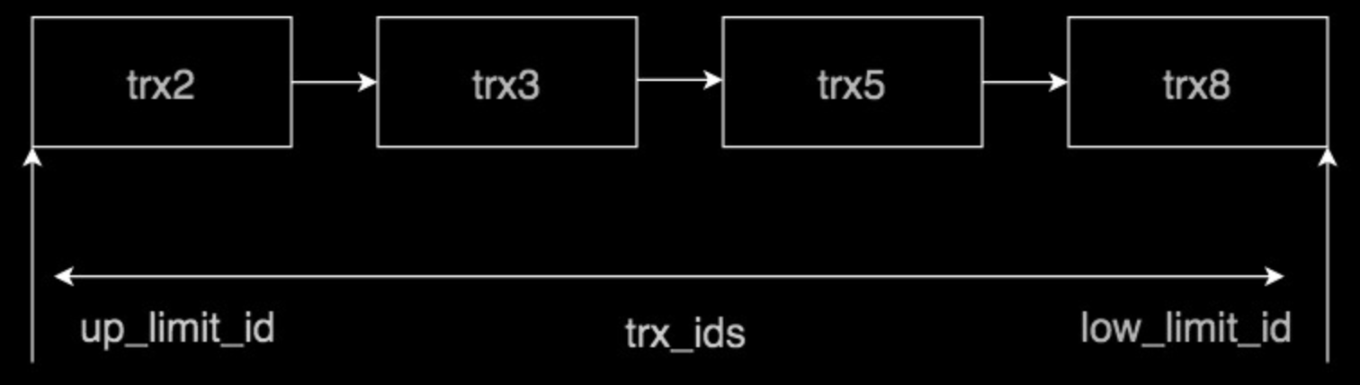
锁与MVCC
Read View 保存了当前事务开启时所有活跃（还没有提交）的事务列表, 解决了行的可见性问题
Read VIew的几个属性:
1、trx_ids，系统当前正在活跃的事务ID集合
2、low_limit_id，活跃的事务中最大的事务ID
3、up_limit_id，活跃的事务中最小的事务ID
4、creator_trx_id，创建这个Read View的事务 ID

Slide 30
锁与MVCC
MVCC是如何工作的?
MVCC是通过Undo Log + Read View进行数据读取
当事务查询一条记录的时候
1、首先获取事务自己的版本号，也就是事务ID；
2、获取Read View；
3、查询得到的数据，然后与Read View中的事务版本号进行比较；
4、如果不符合ReadView规则，就需要从Undo Log中获取历史快照；
5、最后返回符合规则的数据。

Slide 31
锁与MVCC
假设当前有事务creator_trx_id想要读取某个行记录，这个行记录的事务ID为trx_id，那么会出现以下几种情况
如果trx_id < 活跃的最小事务ID（up_limit_id），也就是说这个行记录在这些活跃的事务创建之前就已经提交了，那么这个行记录对该事务是可见的
如果trx_id > 活跃的最大事务ID（low_limit_id），这说明该行记录在这些活跃的事务创建之后才创建，那么这个行记录对当前事务不可见

Slide 32
锁与MVCC
如果up_limit_id < trx_id < low_limit_id，说明该行记录所在的事务trx_id在目前creator_trx_id这个事务创建的时候，可能还处于活跃的状态，因此我们需要在trx_ids集合中进行遍历，如果trx_id存在于trx_ids集合中，证明这个事务trx_id还处于活跃状态，不可见。否则，如果trx_id不存在于trx_ids集合中，证明事务trx_id已经提交了，该行记录可见

Slide 33
锁与MVCC
在读已提交的隔离级别下，同样的查询语句都会重新获取一次Read View，这时如果Read View不同，就可能产生不可重复读或者幻读的情况
当隔离级别为可重复读的时候，就避免了不可重复读，这是因为一个事务只在第一次SELECT的时候会获取一次Read View，而后面所有的SELECT都会复用这个Read View

Slide 34
锁与MVCC
InnoDB三种行锁的方式：
记录锁：针对单个行记录添加锁
间隙锁（Gap Locking）：可以帮我们锁住一个范围（索引之间的空隙），但不包括记录本身。采用间隙锁的方式可以防止幻读情况的产生
Next-Key锁：帮我们锁住一个范围，同时锁定记录本身，相当于间隙锁+记录锁，可以解决幻读的问题
在隔离级别为可重复读时，InnoDB会采用Next-Key锁的机制，帮我们解决幻读问题

Slide 35
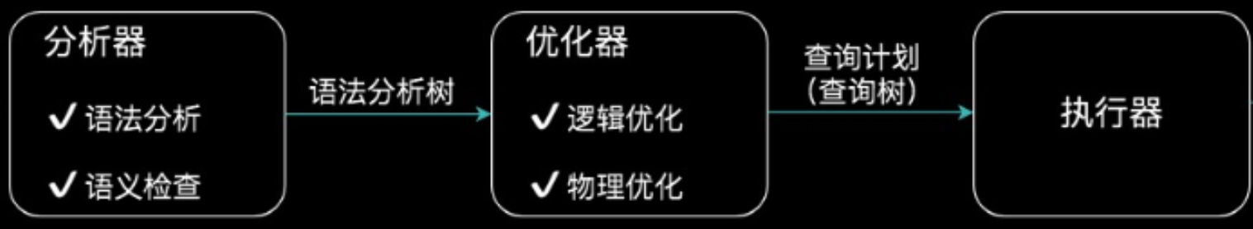
查询优化器
语法分析是检查SQL拼写和语法是否正确
语义检查是检查SQL中的访问对象是否存在

Slide 36
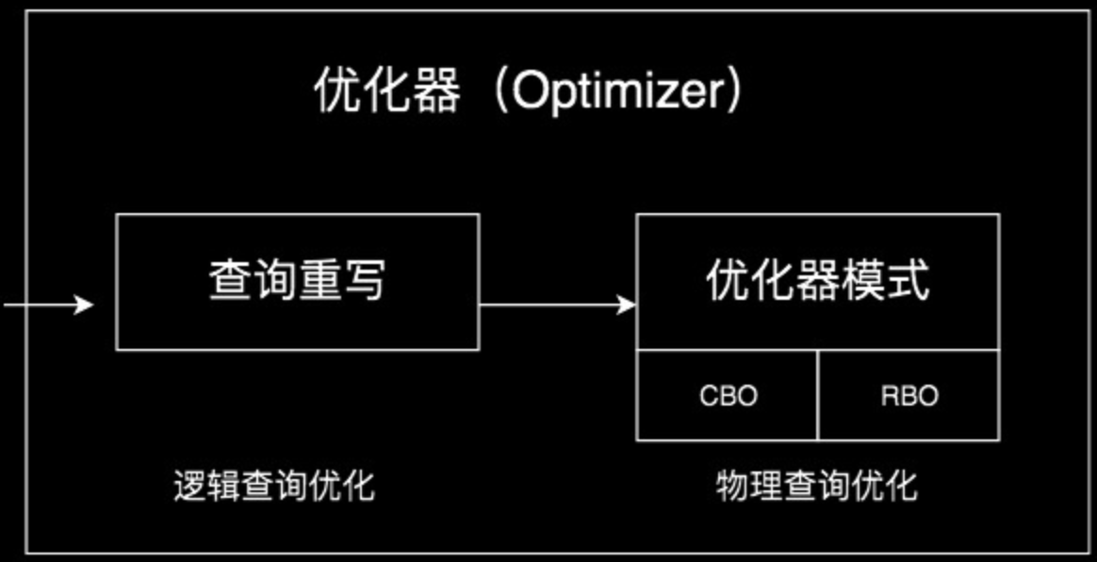
查询优化器
查询优化就是通过改变SQL语句的内容来使得SQL查询更高效，同时为物理查询优化提供更多的候选执行计划
查询重写属于代数级、语法级，逻辑范围内的优化, 通常是对SQL语句进行基于关系代数的等价变换, 条件简化。
对连接语义进行了外连接消除、嵌套连接消除等, 从连接路径中选择代价最小的路径，属于物理层面的优化。

Slide 37
查询优化器
基于规则的优化器（RBO，Rule-Based Optimizer），通过在优化器里面嵌入既定规则，判断SQL查询符合哪种规则，按照相应的规则来制定执行计划，同时采用启发式规则去掉明显不好的存取路径

Slide 38
查询优化器
基于代价的优化器（CBO，Cost-Based Optimizer），这里会根据代价评估模型，计算每条可能的执行计划的代价，也就是COST，从中选择代价最小的作为执行计划。相比于RBO来说，CBO对数据更敏感，因为它会利用数据表中的统计信息来做判断，针对不同的数据表，查询得到的执行计划可能是不同的，因此制定出来的执行计划也更符合数据表的实际情况
总代价 = I/O代价 + CPU代价 + 内存代价 + 远程代价

Slide 39
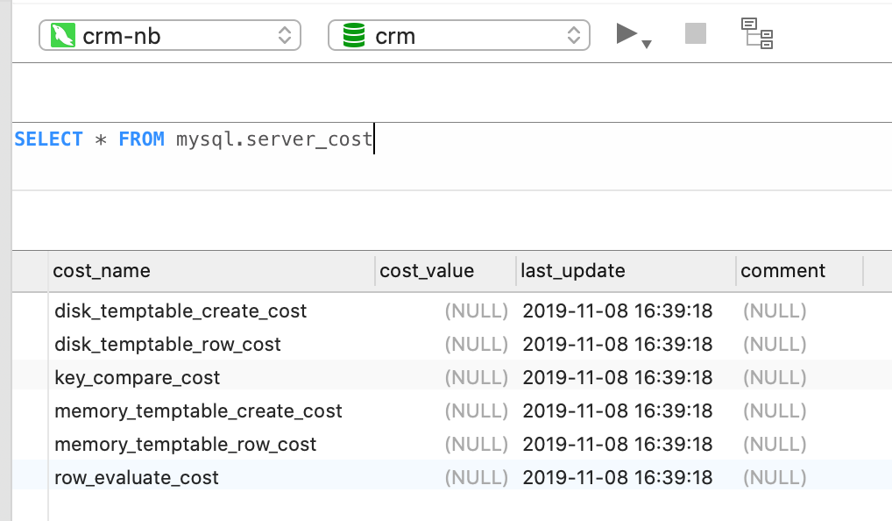
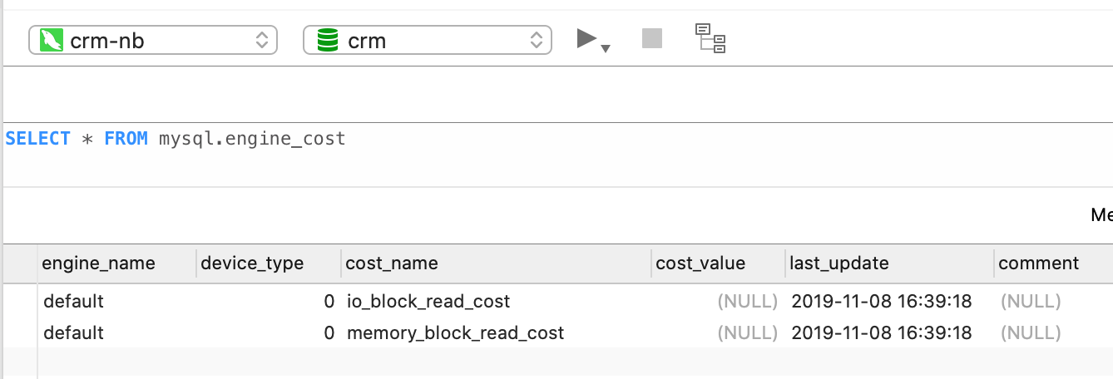
查询优化器
CBO，Cost-Based Optimizer
能调整的代价模型参数

Slide 40
查询优化器
CBO，Cost-Based Optimizer
能调整的代价模型参数
disk_temptable_create_cost，表示临时表文件（MyISAM或InnoDB）的创建代价，默认值为20。
disk_temptable_row_cost，表示临时表文件（MyISAM或InnoDB）的行代价，默认值0.5。
key_compare_cost，表示键比较的代价。键比较的次数越多，这项的代价就越大，这是一个重要的指标，默认值0.05。
memory_temptable_create_cost，表示内存中临时表的创建代价，默认值1。
memory_temptable_row_cost，表示内存中临时表的行代价，默认值0.1。
row_evaluate_cost，统计符合条件的行代价，如果符合条件的行数越多，那么这一项的代价就越大，因此这是个重要的指标，默认值0.1。

Slide 41
查询优化器
CBO，Cost-Based Optimizer
能调整的代价模型参数
io_block_read_cost，从磁盘中读取一页数据的代价，默认是1。
memory_block_read_cost，从内存中读取一页数据的代价，默认是0.25。

Slide 42
调优维度
调优目标： 更快响应、更大吞吐
问题反馈：
1、用户反馈响应慢
2、慢查询日志分析
3、服务器资源监控 CPU、内存、IO
4、数据库内部状态监控 活动绘画、锁等待

Slide 43
调优维度
调优步骤：
1、选择适合的DBMS
2、优化表结构： 范式与反范式、字段类型遴选
3、逻辑查询优化： 子查询优化、视图重写、条件简化、链接 消除、嵌套连接消除
4、物理查询优化： 建索引
5、硬件优化： 固态硬盘
6、加NoSQL缓存
7、库级架构优化： 主从复制

Slide 44
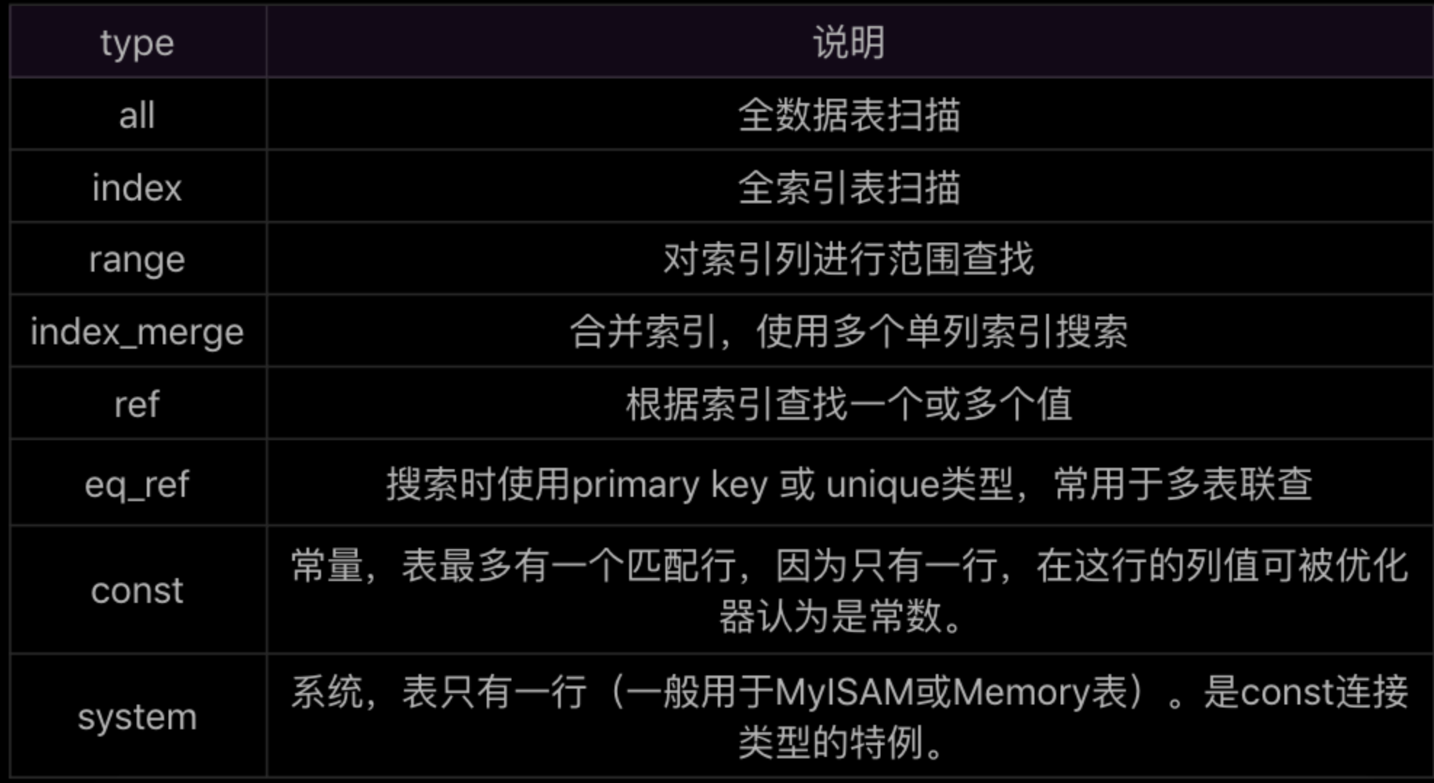
Explain

Slide 45
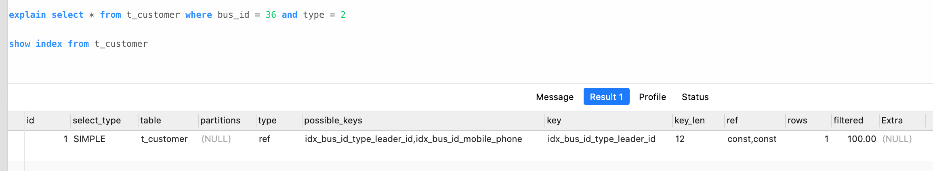
Explain

Slide 46
Explain

Slide 47
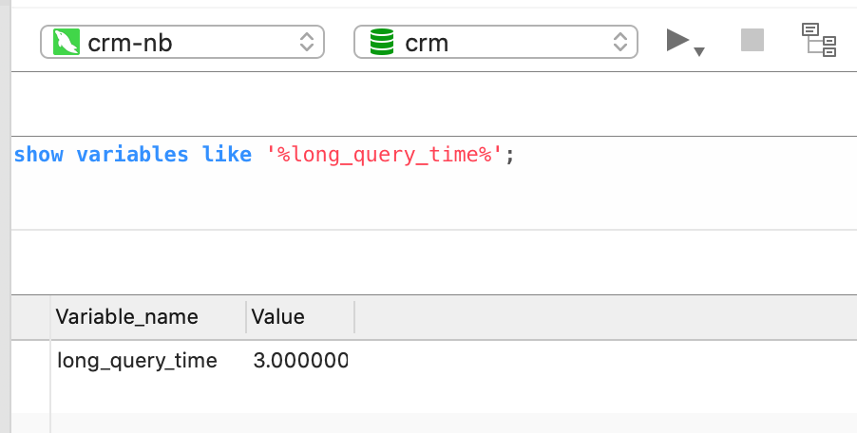
开启慢查询日志
show variables like '%slow_query_log';
set global slow_query_log='ON';
set global long_query_time = 3;

Slide 48
导出慢查询日志
mysqldumpslow命令的具体参数如下：
-s：采用order排序的方式，排序方式可以有以下几种。分别是c（访问次数）、 t（查询时间）、l（锁定时间）、r（返回记录）、ac（平均查询次数）、 al（平均锁定时间）、ar（平均返回记录数）和at（平均查询时间）。 其中at为默认排序方式。
-t：返回前N条数据 。
-g：后面可以是正则表达式，对大小写不敏感。
perl mysqldumpslow.pl -s t -t 2 "my_slow.log"

Slide 49
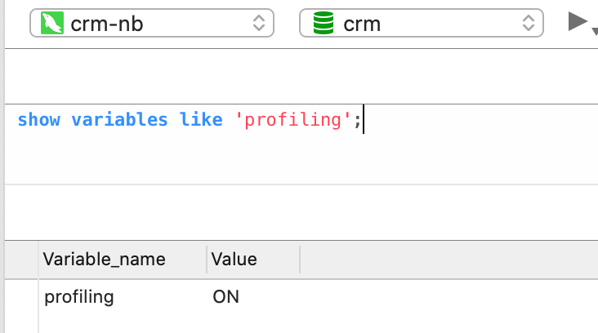
查看SQl执行成本
set profiling = 'ON';

Slide 50
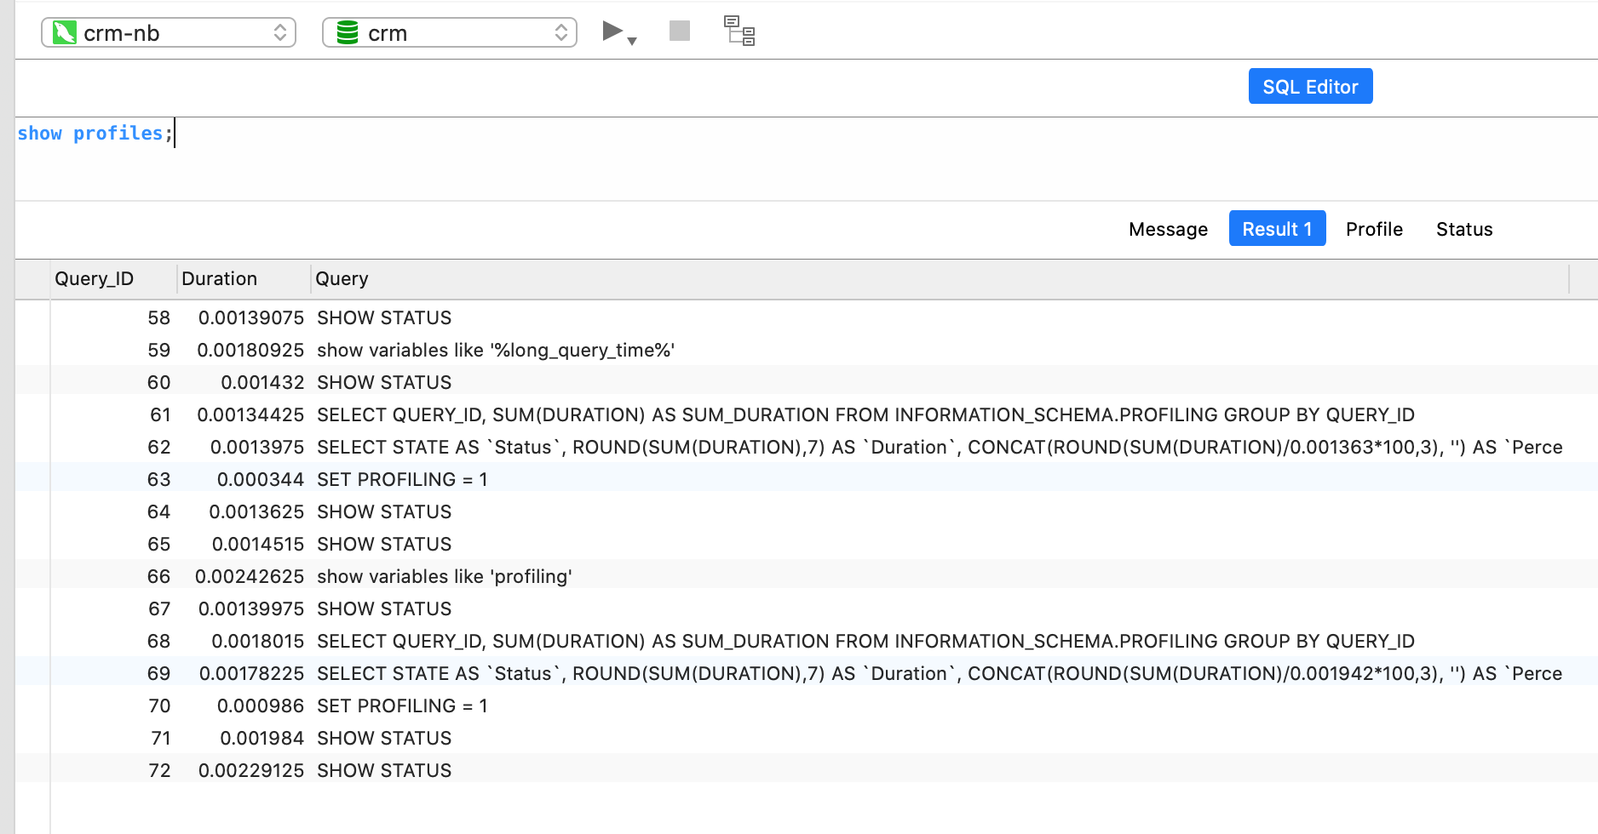
查看SQl执行成本
show profiles;

Slide 51
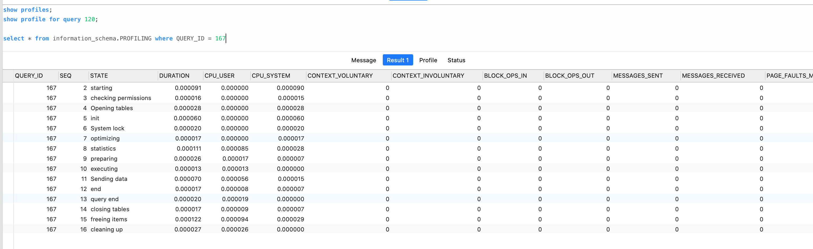
查看SQl执行成本
show profile;
show profile for query {queryId}
select * from information_schema.PROFILING where QUERY_ID = {queryId}

Slide 52
范式
超键： 唯一标识元组的属性集
候选键: 去除了多余属性的超键
主键： 选择一个候选键作为主键
外键： 另一个表的主键作为当前表的属性
主属性： 包含在任一候选键中的属性称为主属性
非主属性： 不包含在任一候选键中的属性

Slide 53
范式
1NF： 数据库表中的任何属性都是原子性的，不可再分
2NF： 数据表里的非主属性都要和这个数据表的候选键有完 全依赖关系，不能依赖与候选键的一部分属性
球员比赛表
候选键(球员编号, 比赛编号) → (姓名, 年龄, 比赛时间, 比赛场地，得分)
(球员编号) → (姓名，年龄)
(比赛编号) → (比赛时间, 比赛场地)
3NF：在满足2NF的情况下，对任何非主属性都不传递依赖于 候选键
球员表
候选键（球员编号）→ 球队名称 → 球队教练 存在依赖传递关系

Slide 54
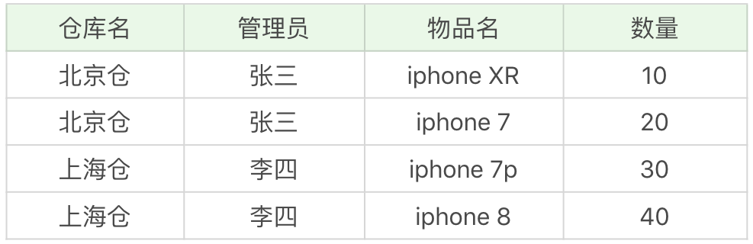
范式
BCNF：在3NF基础上消除主属性对候选键的部份依赖或传递 依赖关系
候选键（管理员，物品名）、（仓库名，物品名）
主属性仓库名对于候选键（管理员，物品名）存在部分依赖关系

